Slide 1



Développement versionné, tracé et collaboratif
Avec Git et GitHub
Mastère Spécialisé IA de Confiance - Formation Git du 5 mars
CentraleSupélec – 04/03/2025
Tom Mansion
Notes:
- Salutations
- Présentations
- À l’origine pour des développeurs

Slide 2
Objectifs de la formation
Comprendre l’utilité d’un gestionnaire de versions
Versionning
Traçabilité
Collaboration
Savoir utiliser les commandes de base
Connaître les stratégies de versionning populaires
Mettre en pratique

Slide 3
L’essentiel
Mise en situation : Je développe un module python avec un collègue
les points suivants vous semblent-ils importants ?
Versionning du code source
Traçabilité des changements
Développer un code en équipe

Slide 4
L’essentiel
Mise en situation : Je développe un module python avec un collègue
Versionning du code source :
Pouvoir revenir en arrière, éviter la perte d’éléments importants
Traçabilité des changements :
Savoir diagnostiquer la cause d’éventuels problèmes
Développer un code en équipe :
Pouvoir travailler ensemble permet d’aller plus loin

Slide 5
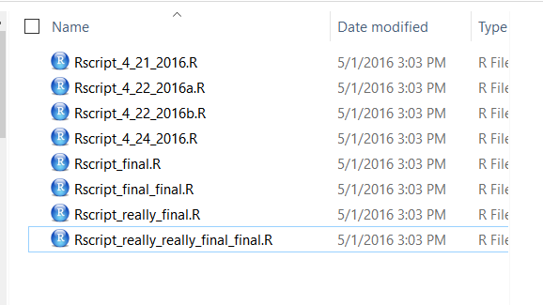
Comment versionner son projet et tracer les changements ?

Slide 6
Comment versionner son projet et tracer les changements ?
Risque de perte de données
Difficulté pour suivre les changements
Collaboration difficile

Slide 7

Comment développer ensemble ?
Notes:
Dev sans git :
- Communication constante
- Organisation stricte
- Risque accru de conflits de version et d’erreurs dues aux mises à jour manuelles et à l'absence de suivi automatisé

Slide 8
Comment développer ensemble ?
Manque d’efficacité
Collaboration difficile
Notes:
Dev sans git :
- Communication constante
- Organisation stricte
- Risque accru de conflits de version et d’erreurs dues aux mises à jour manuelles et à l'absence de suivi automatisé

Slide 9





La solution
Les systèmes de gestion de versions
(VCS, Version Control System)
Système de versionning distribué
permettant de gérer l'historique
des modifications de code en local
Plateforme en ligne
d’hébergement de dépôts Git,
facilitant la collaboration à distance,
la gestion de projets et + encore

Slide 10



Git Version control, simplified and distributed
Est un outil installé sur la machine des développeurs.
Git permet de :
Référencer les informations sur l’édition de fichiers
  Qui, quand, quoi, pourquoi ?
Suivre l'historique des changements
  Affichage de l'évolution du projet
  Détection de la cause des problèmes
Sécuriser un projet
  Retour à une version précédente
  De faciliter les expérimentations

Slide 11
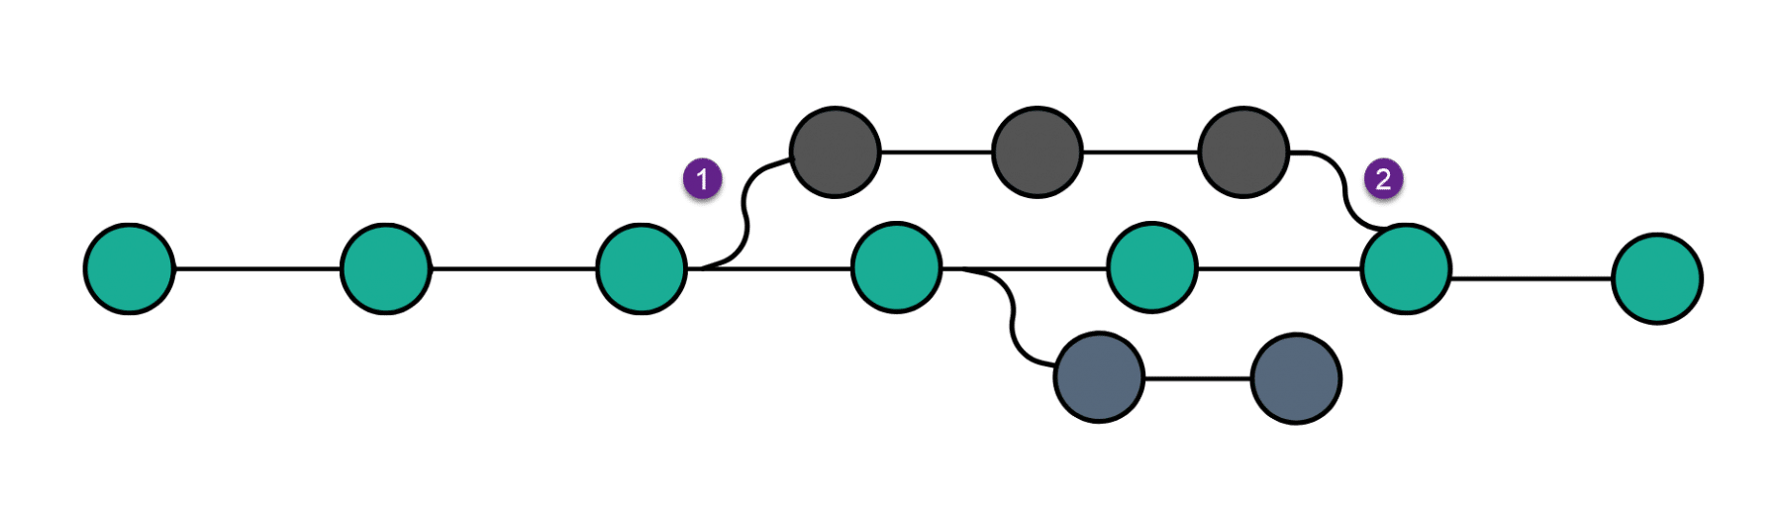

Slide 12



GitHub Build software better, together
Est une application web déployée par Microsoft (depuis 2018)
GitHub permet
De stocker des projets Git
  Catalogue de projets OpenSource
De faciliter la collaboration
  Aide à la fusion des travaux réalisés
  Interface graphique de haut niveau
D'encadrer la collaboration
  Gestion des membres du projet
  Gestion des droits
  Revue de code
D'aider dans la gestion de projet
  Tâches, backlog et releases
  CI CD, hébergement, ...

Slide 13



Concepts de base
Les concepts de base
Remote
repository

Slide 14




Concepts de base
Les concepts de base
Working directory
Staging
area
Local
repository
Remote
repository
Création de l’environnement
de travail
Duplication du repos
git clone <lien projet>

Slide 15
Concepts de base
Les concepts de base
Working directory
Staging
area
Local
repository
Remote
repository
Modification locale
des fichiers du projet

Slide 16
Concepts de base
Les concepts de base
Working directory
Staging
area
Local
repository
Remote
repository
Affichage de l'état du projet
git status

Slide 17

Concepts de base
Les concepts de base
Working directory
Staging
area
Local
repository
Remote
repository
Préparation du
référencement
des fichiers
git add <fichier>

Slide 18


Concepts de base
Les concepts de base
Working directory
Staging
area
Local
repository
Remote
repository
git
add
Référencement
git commit –m "My changes ..."

Slide 19

Concepts de base
Les concepts de base
Working directory
Staging
area
Local
repository
Remote
repository
git
add
git
commit
Synchronisation
git push

Slide 20

Concepts de base
Les concepts de base
Working directory
Staging
area
Local
repository
Remote
repository
merge
Synchronisation
git pull

Slide 21
Concepts de base
Les concepts de base
Working directory
Staging
area
Local
repository
Remote
repository
Suivi des changements
git log

Slide 22
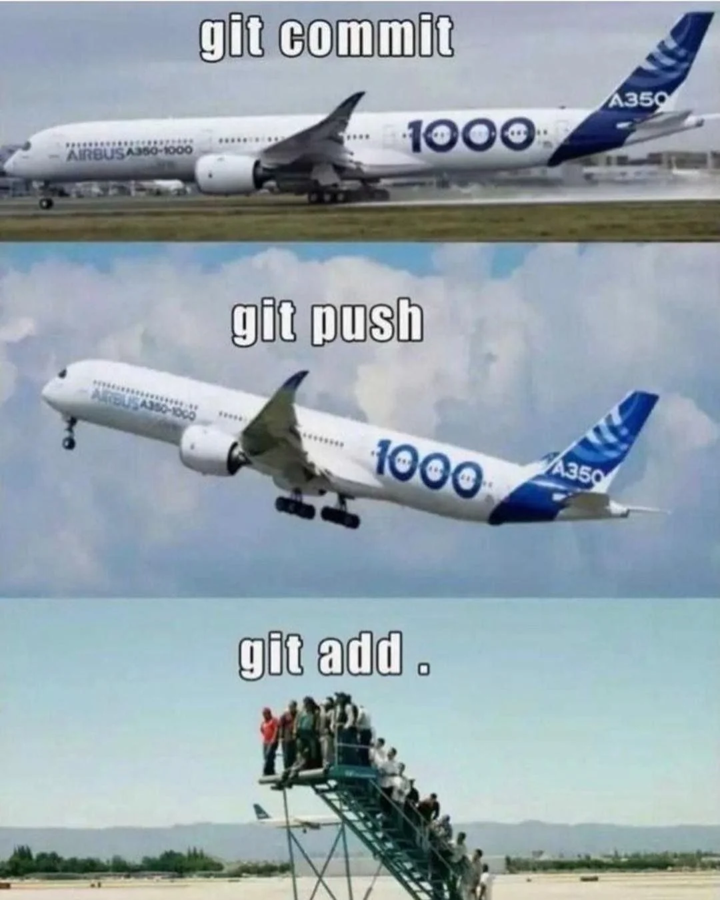
Commandes de base
git clone <lien vers le projet>
git add <fichier 1> <fichier 2> # Préparation référencement
git commit –m "mes modifications" # Référencement
git push # Synchronisation si projet source GitHub
git status
git log

Slide 23
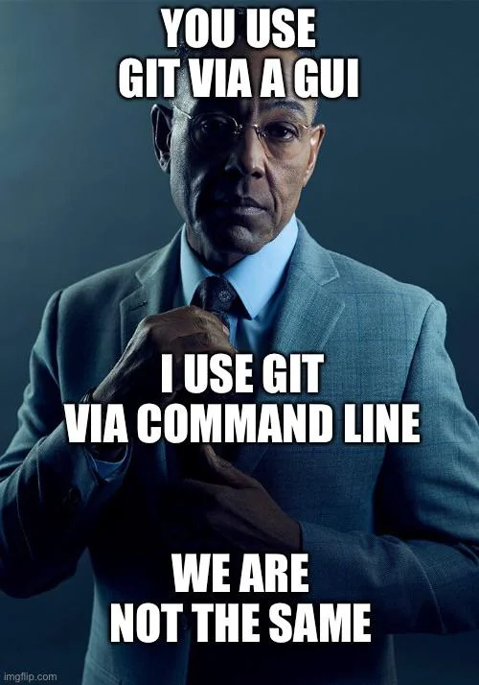
Git : Alternatives au terminal
Interfaces haut niveau
GitHub Desktop
GitKraken
...
IDE haut niveau
VsCode
IntelliJ
...

Slide 24
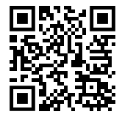
À vous de jouer !
1. Mise en place
Créer un compte GitHub, Installer Git, configurer Git :
git config --global user.name "prenom.nom"
git config --global user.email "mail@example.com"
Ajout d’une Clé SSH :
ssh-keygen -t rsa -b 4096 -C "votremail@example.com"
Copiez la Clé: cat ~/.ssh/id_rsa.pub
dans GitHub > Paramètres > SSH keys > "New SSH Key"
2. Créer et cloner un Dépôt
GitHub > Repositories > Nouveau
git clone git@...
3. Ajouter, Commiter et Pousser des Modifications
git add, git commit, git push
Plus d’informations
et de ressources sur
https://github.com/Tomansion/PPS-DWA

Slide 25
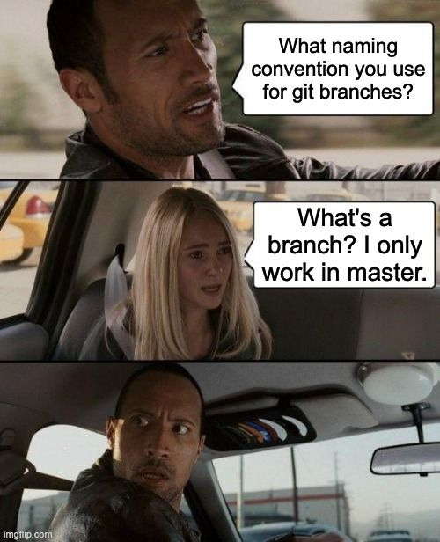
Git : Les branches
À quoi servent les branches ?

Slide 26
Git : Les branches
Les branches permettent de travailler sur des versions parallèles du code :
Isolation des différents développements :
Nouvelles fonctionnalités
Corrections de bugs
Expérimentations
Protège la branche contenant la version principale (main ou master)
Facilitent le développement en équipe : chaque membre sur sa propre branche
Puis de fusionner les changements dans la branche principale une fois le travail terminé et validé.

Slide 27
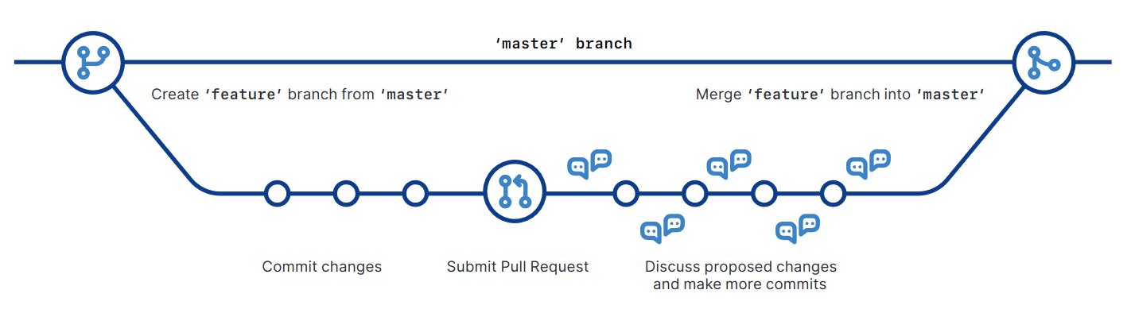

Git : Une branche

Slide 28
Git : Une branche

Slide 29
Git : Une branche

Slide 30
Git : Une branche

Slide 31
Git : Une branche

Slide 32
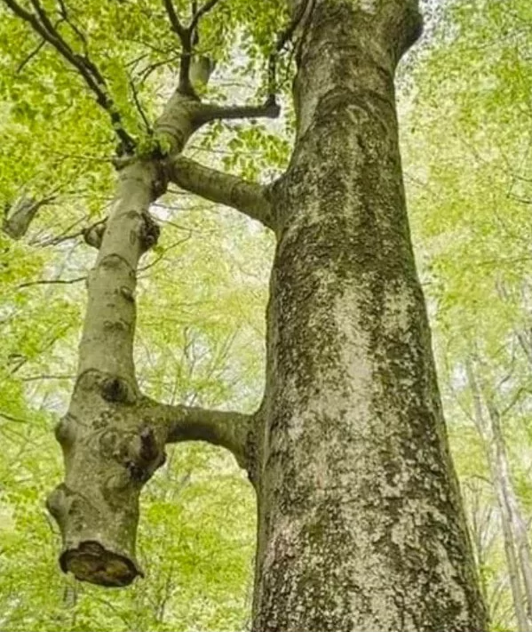
Branches : les commandes
git branch <branch name> # Création d’une branche
git checkout <branch name> # Changement de la branche locale
git merge <branch name> # Fusion de la branche cible dans la
branche courante
La fusion de deux branches peut se faire depuis GitHub, permettant d’ajouter une étape de revue.
Vous pouvez aussi utiliser une GUI pour visualiser.
À vous de jouer !
git log --graph # Visualisation graphique des branches

Slide 33
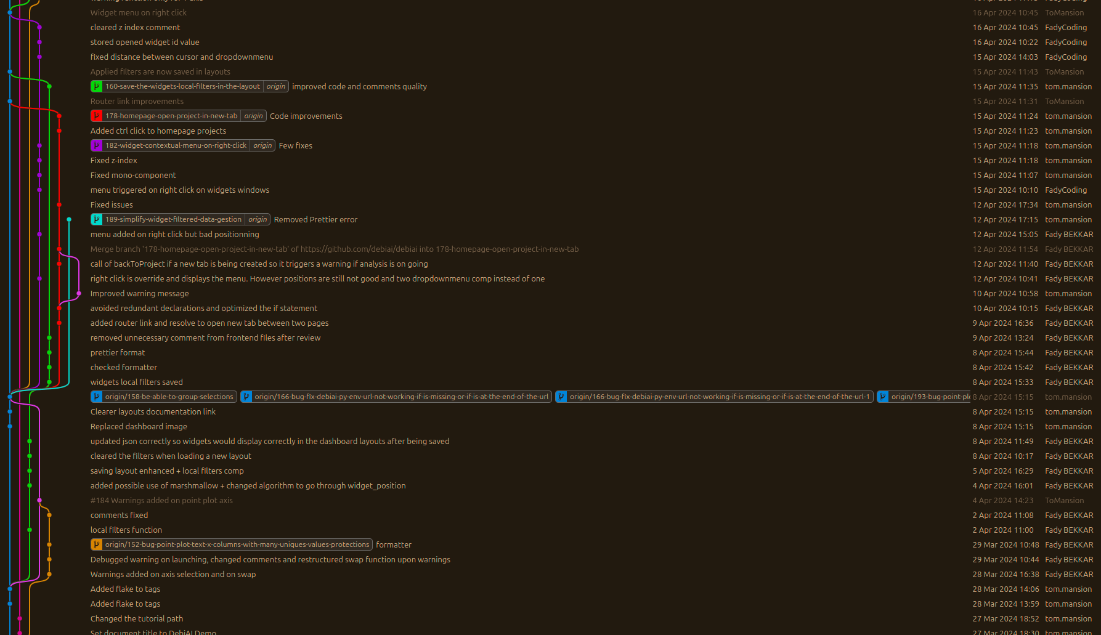

Slide 34
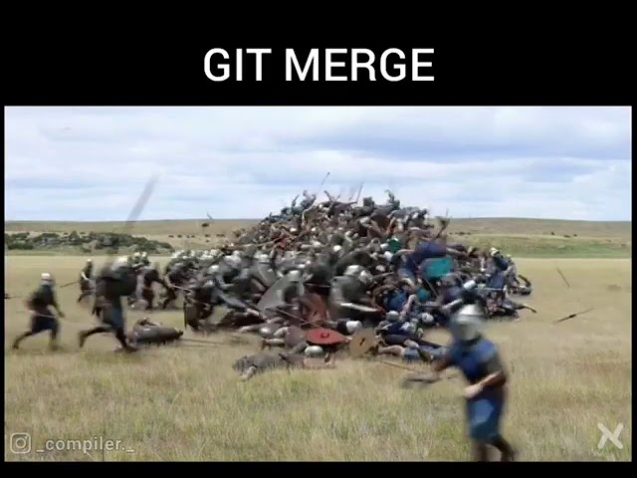
Les conflits

Slide 35
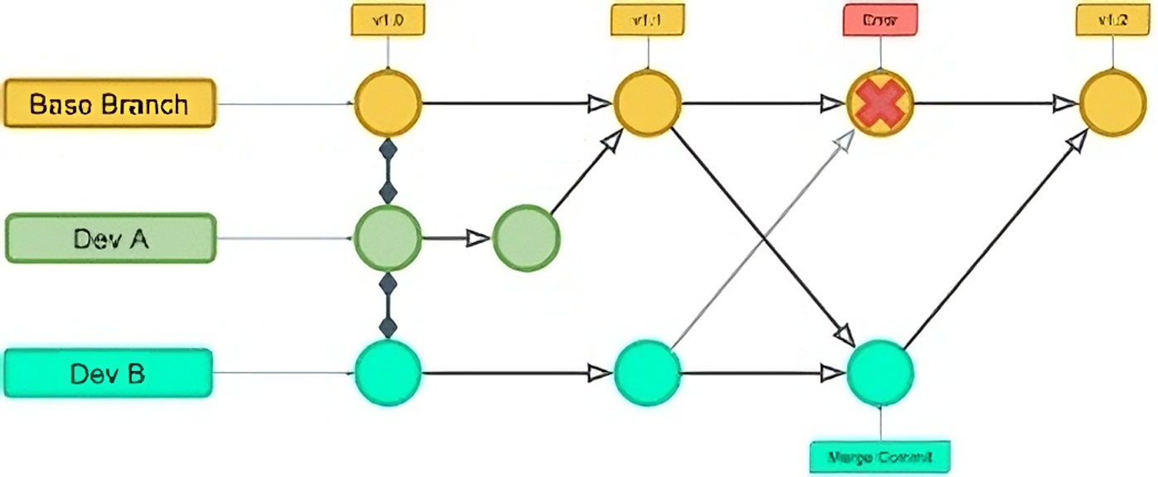
Les conflits

Slide 36
Les conflits

Slide 37
Les conflits

Slide 38
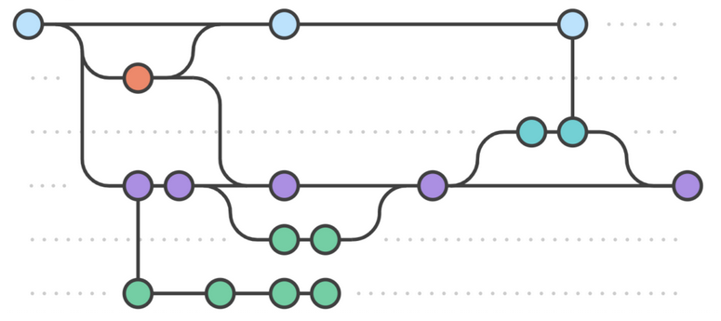
Stratégies de branches

Slide 39
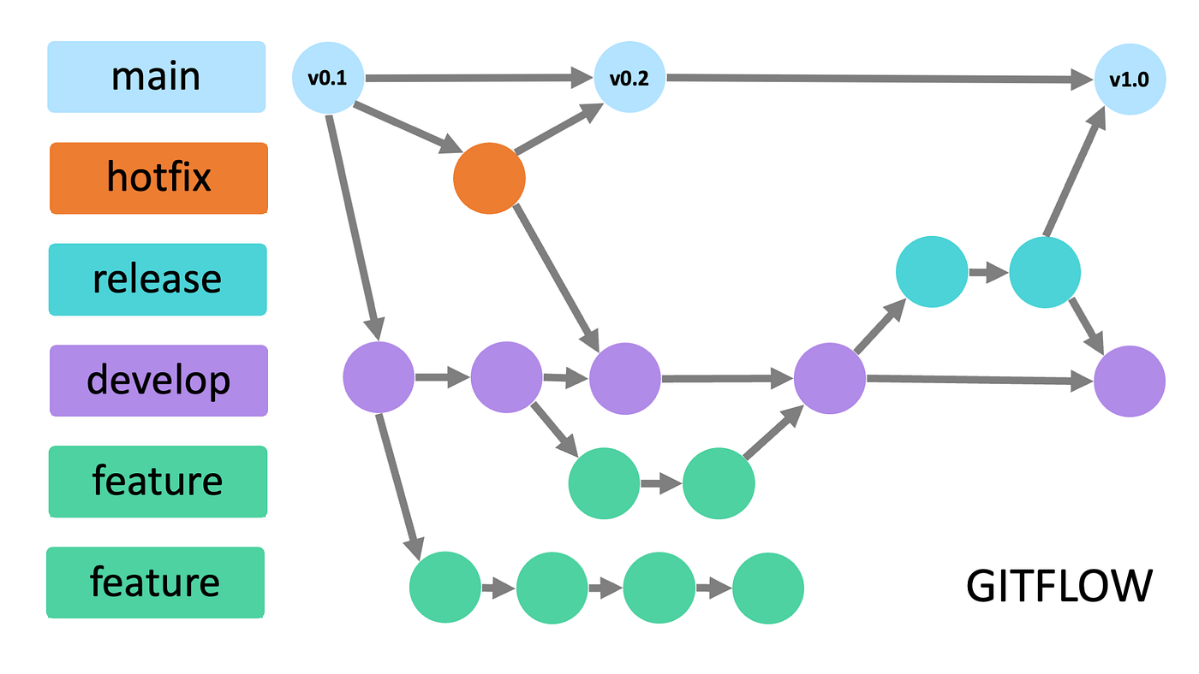
Stratégies de branches
Git Flow

Slide 40
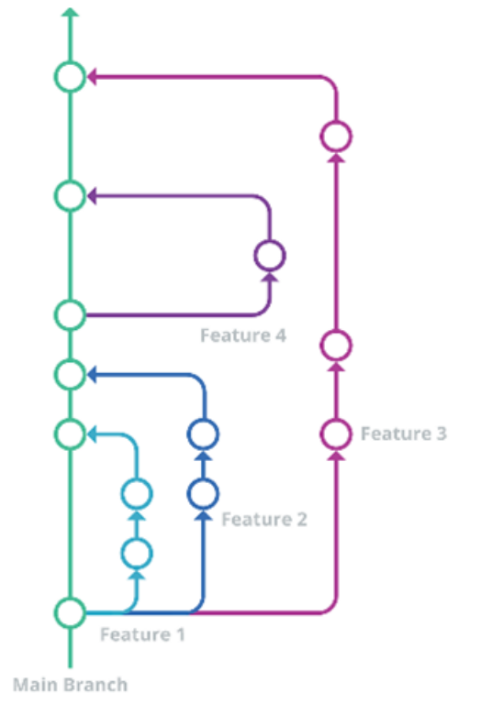
Stratégies de branches
GitHub Flow

Slide 41
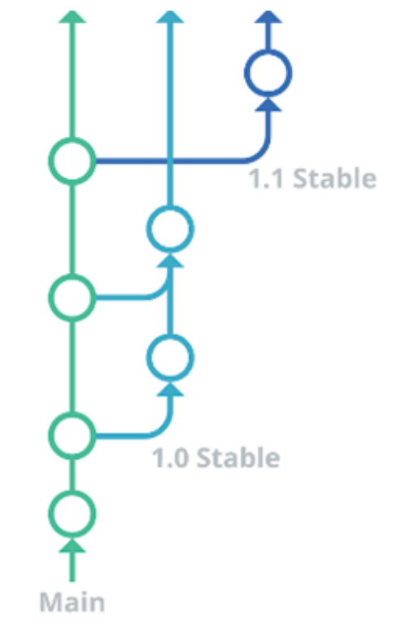
Stratégies de branches
GitLab Flow

Slide 42
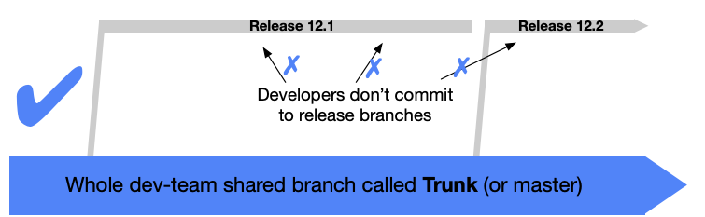
Stratégies de branches
Trunk -dbase Flow

Slide 43
Stratégies de branches
Git Flow
  Grosses équipes
  Cycles de versions
GitHub Flow
  Petites équipes
  Déploiements continus
  Open source
Idéale pour votre projet !
GitLab Flow
  Multi environnements
  Maintenance of previous versions
Trunk-Based Flow
  Intégration continue
  Agile
  Conflits

Slide 44

Code review

